Slide 1
Housing First Liège
Relais Social du Pays de Liège

Slide 2
Housing First Liège en quelques chiffres
L’équipe liégeoise:
2 travailleurs sociaux (assistants sociaux);
Une infirmière;
Un capteur Logement;
Un coordinateur.
Les bénéficiaires
35 personnes relogées;
24 locataires suivis à des degrés divers d’accompagnement;
Un public en très grande précarité;

Slide 3
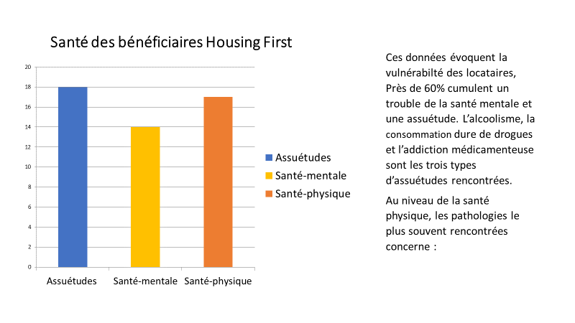
Un public particulièrement fragile
Revenus moyen: 874 euros/mois
Moyenne d’âges: 44 ans
Sexe: 17 hommes/ 7 femmes
Temps en rue: 54 mois

Slide 4
Accompagnement
HF
Intensif et Global
Ressources
Extérieures
Pressions
Administratives
Accompagnement
Justice
Information
Avocat
Décès
Faibles
Revenus
Revenus du travail
Assuétudes
Autogestion
Traitement
cure
RUE
Ressources
Faibles/
Inexistantes
Ressources
Résilience
Travail en réseau
Vulnérabilité
Phase
Instabilité
Stabilité
Autonomisation
7
Rétablissement
Formation
Emploi
Anxiété
Solitude
Réseau Social
Santé
Mentale
Diagnostic
Médication
Santé
Physique
Mutuelle
Soins
Suivi
Gestion
Financière
Gestion
Dettes
Finances
Prison

Slide 5
Le métier de Capteur Logement
Un rôle indispensable
Accès au marché locatif privé;
Rechercher des propriétaires ;
Rôle d’intermédiaire ;
Aspects légaux;
Développer un portefeuille logement;
Rechercher des logements pour différents partenaires du Relais.
43 personnes relogées
+/- 10%propriétaires acceptent
Propriétaire
Locataire
Accompagnateur

